Slide 1

ALGEBRA
8-sinf
MAVZU: BIR NOMA’LUMLI TENGSIZLIKLAR MAVZUSIDA MISOLLAR YECHISH

Slide 2
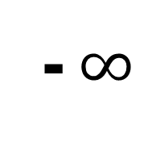

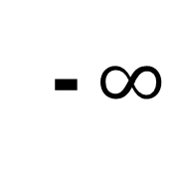
Mustahkamlash
x ≤ a x < b
Javob: (-$∞$; a ] Javob: (-$∞$; b)
-$∞$
-$∞$
a
b

Slide 3
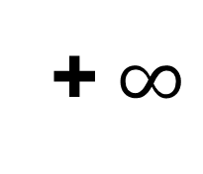

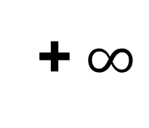
Mustahkamlash
x ≥ a x > b
Javob: [ a; +$∞$ ) Javob: ( b; +$∞$ )
+$∞$
+$∞$
a
b

Slide 4
Xatolikni aniqlang
1. x ≤ 7 2. y < 2,5
Javob: (-∞; 7) Javob: (-∞; 2,5)
7
2,5

Slide 5
Xatolikni aniqlang
3. m ≥ 12 4. -3x ≤ 3,9
x ≤ -1,3
Javob: (-∞; 12) Javob: [-∞;-1,3 ]
≥
12
-1,3
-1,3
Javob: [ 12; +∞)
Javob: [ -1,3; +∞)

Slide 6
Tengsizlikni yeching:
4
1
12
∙12
Javob: (5; +∞)

Slide 7
у = 3x – 9 funksiyaning grafigini yasang va grafik bo‘yicha x ning qanday qiymatlarida funksiya musbat va manfiy qymatlarni qabul qilishini aniqlang:
Y
3
(4;3)
х | 2 | 4
у = 3x - 9 | - 3 | 3
2
y = 3x - 9
1
O
X
-2
-1
1
2
3
4
y = 3x – 9 funksiya
x > 3 da musbat,
x < 3 da manfiy qiymatlarni
qabil qiladi.
-1
-2
-3
(2;-3)
-4

Slide 8
№ 237. x ning qanday qiymatlarida у = 2,5x – 4 funksiyaning qiymati:
1) musbat;
2) manfiy;
3) 1 dan katta;
4) - 4 dan kichik ?
2,5x – 4 > 0
2,5x > 4
x > 4 :2,5
x > 1,6
(1,6; +∞)
2) 2,5x – 4 < 0
2,5x < 4
x < 4 :2,5
x < 1,6
( - ∞; 1,6)
3) 2,5x – 4 > 1
2,5x > 5
x > 5 :2,5
x > 2
(2; +∞)
4) 2,5x – 4 < – 4
2,5x < 0
x < 0 :2,5
x < 0
(- ∞; 0 )

Slide 9
Mustahkamlash
Analitik ko‘rinish | Geometrik ko‘rinish | Oraliqlar | Nomlanishi
х > а | а | (а ; + ∞) | Ochiq nur
х ≥ а | а | [а ; + ∞) | nur
х < b | b | (- ∞; b) | Ochiq nur
х ≤ b | b | (- ∞; в] | nur

Slide 10

Darslikning 94 - betida berilgan
235 – 239 - misollarni yechish.
Mustaqil bajarish uchun topshiriqlar:

